Slide 1
Світові релігії

Slide 2
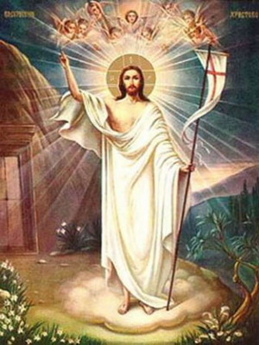
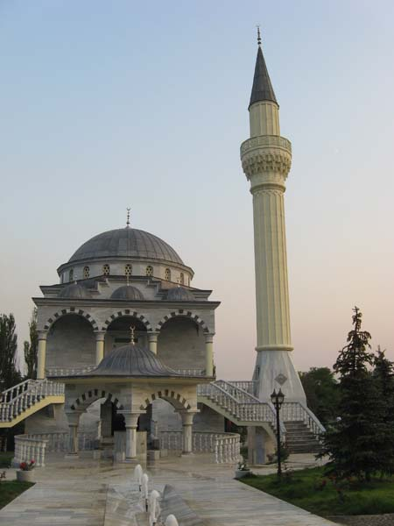
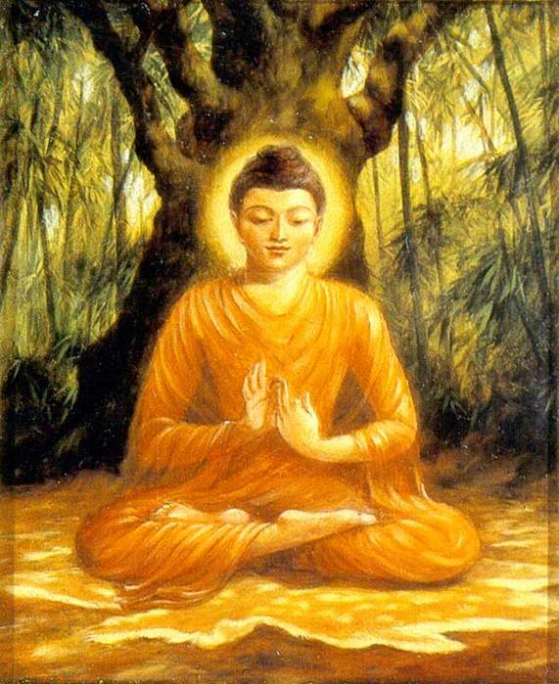
Релігія
Релігія — це світогляд і світовідчуття та відповідна поведінка людини, що ґрунтується на вірі в існування надприродного.

Slide 3
Класифікація релігій
Класифікація релігій
Примітивні
Фетишизм
Тотемізм
Шаманізм
Культ предків
Регіональні (національні)
Індуїзм
Іудаїзм
Конфуціанство
Даосизм
Синтоїзм
Джайнізм
Світові
Християнство
Іслам
Буддизм

Slide 4
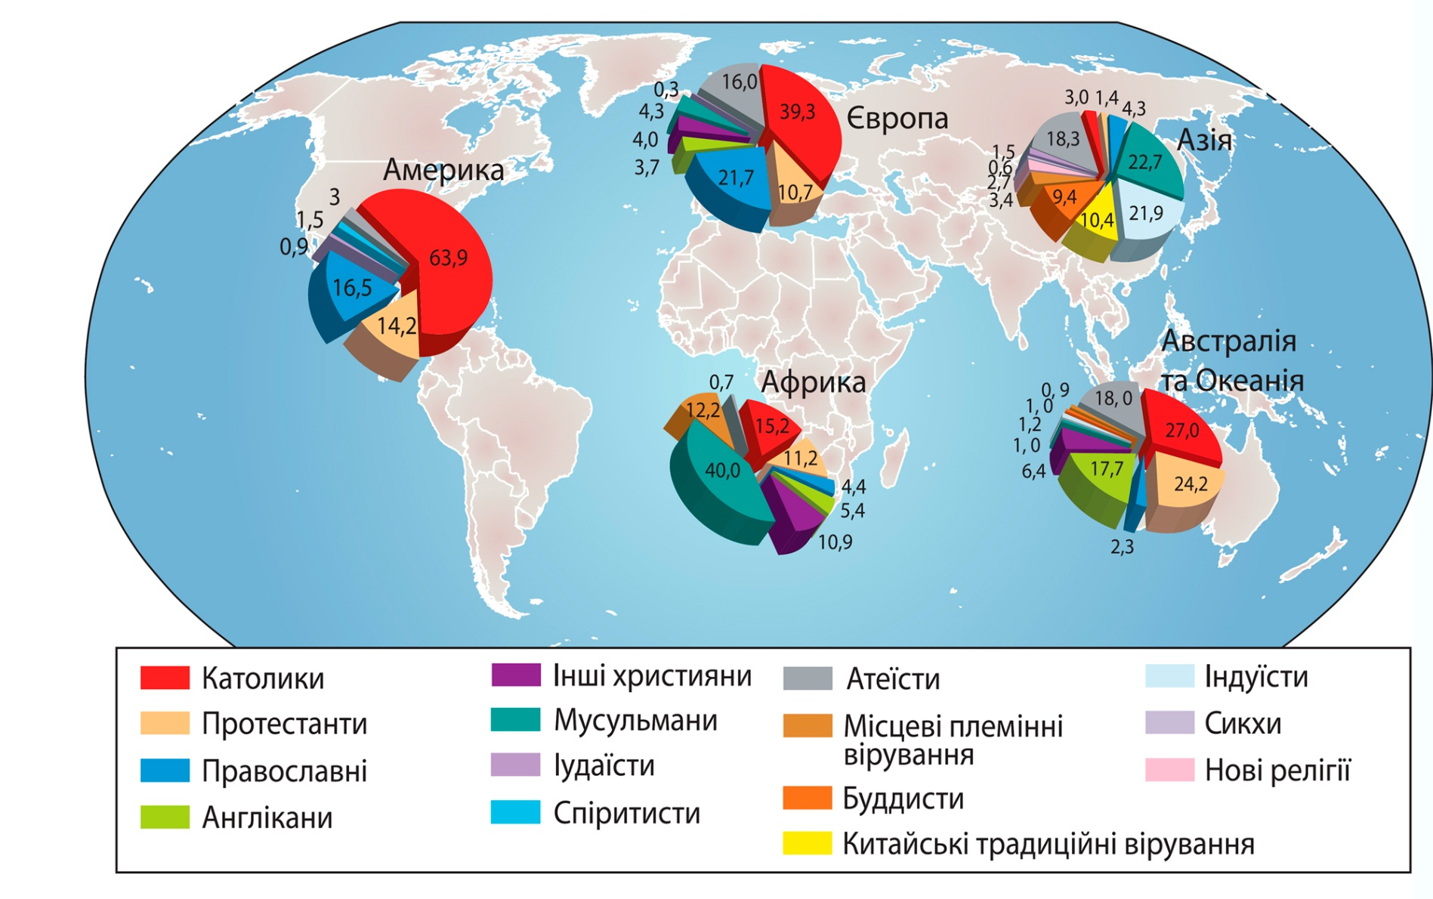
Конфесійна структура населення частин світу

Slide 5
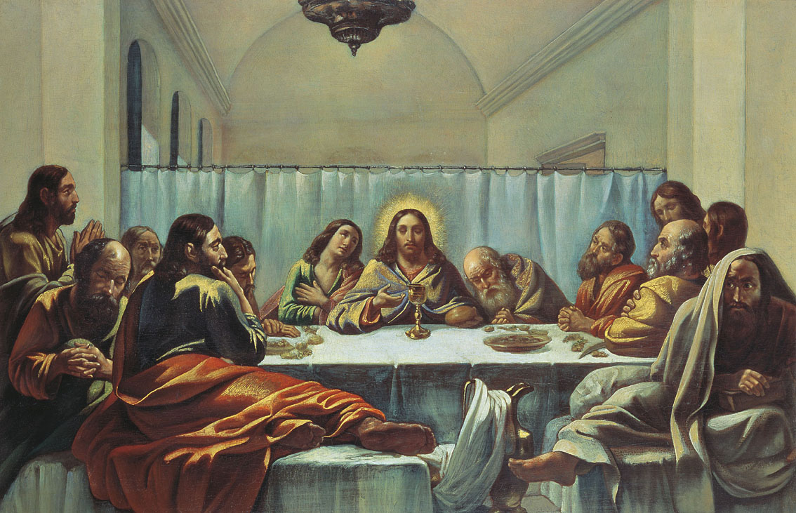
Християнство
Християнство – потужна за кількістю віруючих світова релігія, що виникла в Палестині в І ст. н.е. Із часом швидко поширилася майже в усі країни світу. В основі її лежить віра в Ісуса Христа як Бога–людину, Спасителя і Бога–Сина. Головне джерело християнського віровчення – Священне Письмо (Біблія).

Slide 6
Християнство
Напрямок | Характеристика | Країни
Православ’я (199 млн осіб) | Напрямок християнства, в основі якого віра в божественне одкровення, втілене в догмати— незмінні істини | Росія, Україна, Білорусь, Молдова, Грузія, Болгарія, Румунія, Союз Сербії і Чорногорії, Греція, Кіпр, Македонія
Католицизм (1,06 млрд осіб) | Напрямок християнства, послідовники якого визнають Святе Письмо, а наміс­ником Христа на землі проголошують Папу Римського | Франція, Італія, Іспанія, Португалія, Австрія, Бельгія, Ірландія, Польща, Лит­ва, Україна, Чехія, Словаччина, Угорщи­на, Словенія, Хорватія, СІЛА, Канада, Філіппіни, країни Латинської Америки
Протестан­ тизм (645 млн осіб) | Напрямок християнства, який зародив­ся у XVI ст. на хвилі антифеодального руху. Його засновник Мартін Лютер відкинув обов’язкове посередництво духівництва між людиною і Богом | Велика Британія, Німеччина, Нідерлан­ди, Швейцарія, країни Північної Євро­пи, Латвія, Естонія, СІЛА, Австралія, Нова Зеландія, Південна Африка

Slide 7
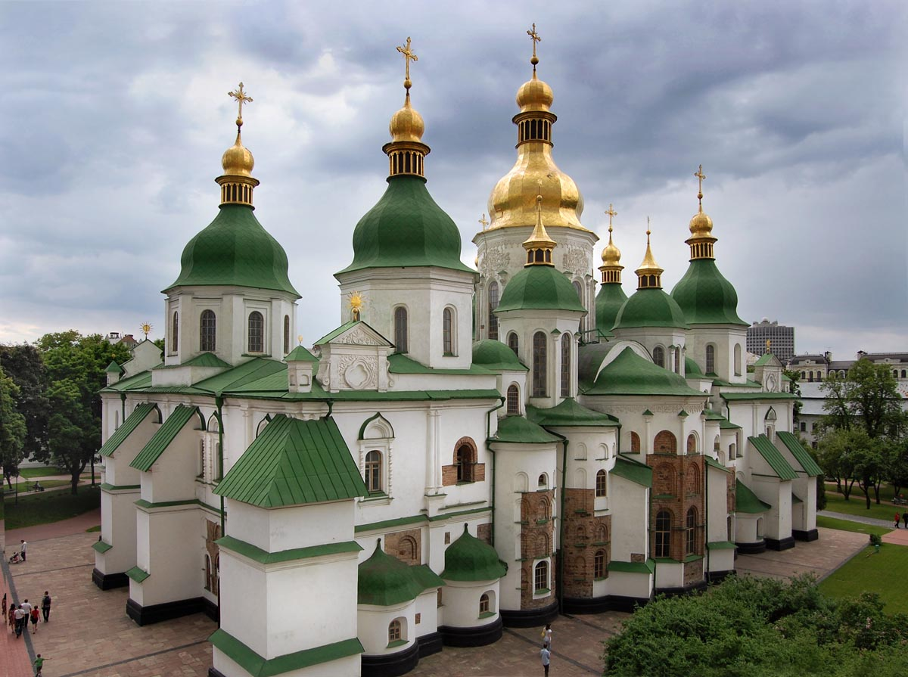
Православні храми
Софіївський собор

Slide 8
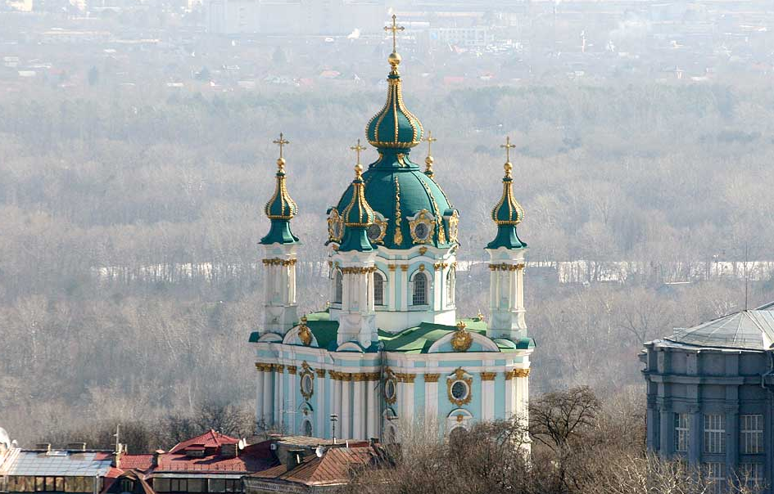
Православні храми
Андріївська церква

Slide 9
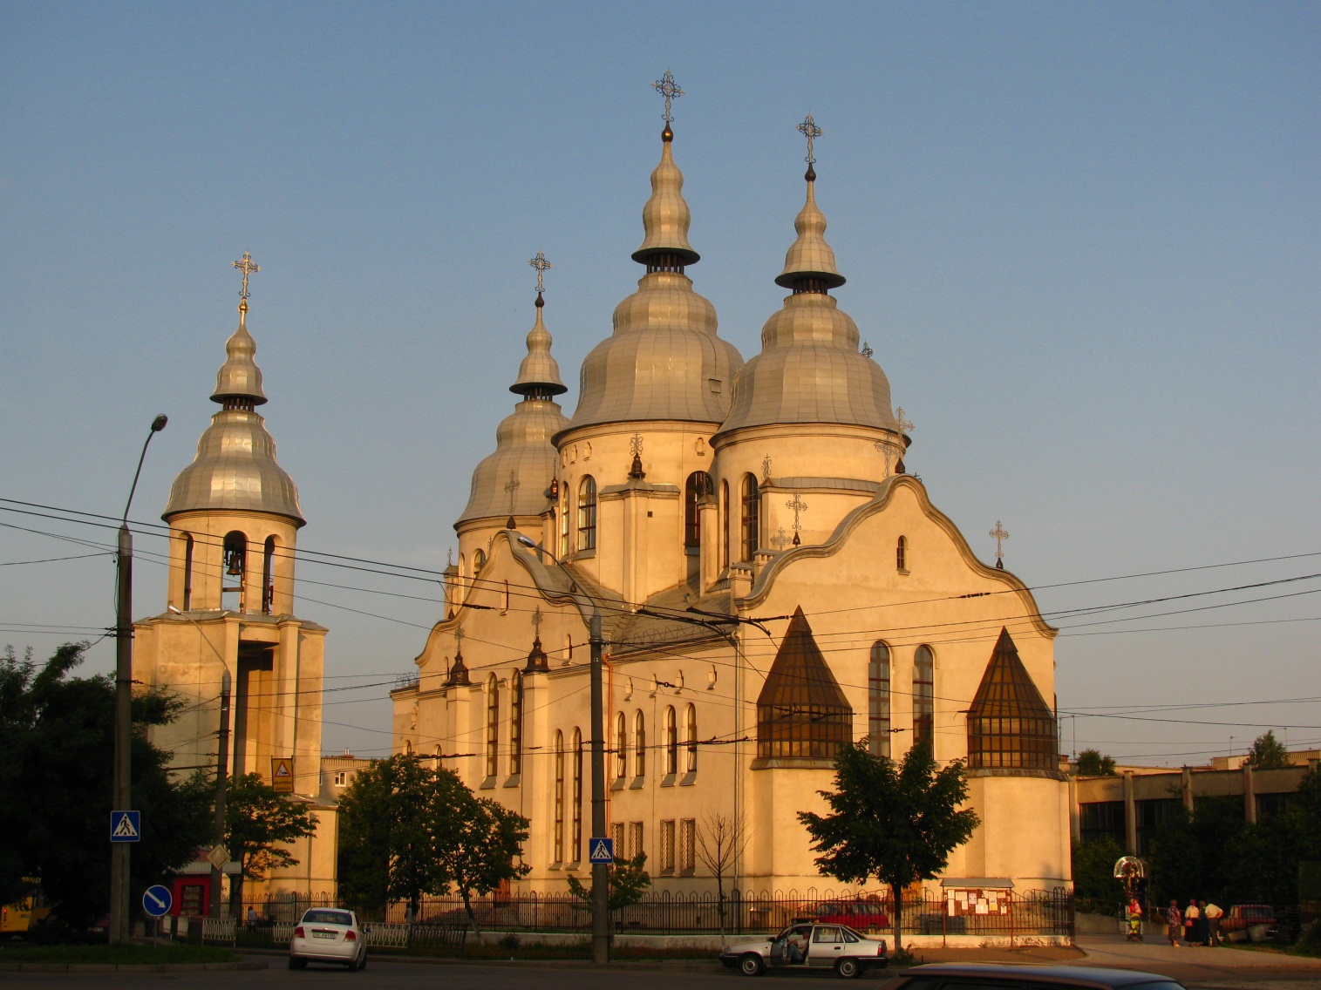
Православні храми
Церква Вознесіння

Slide 10
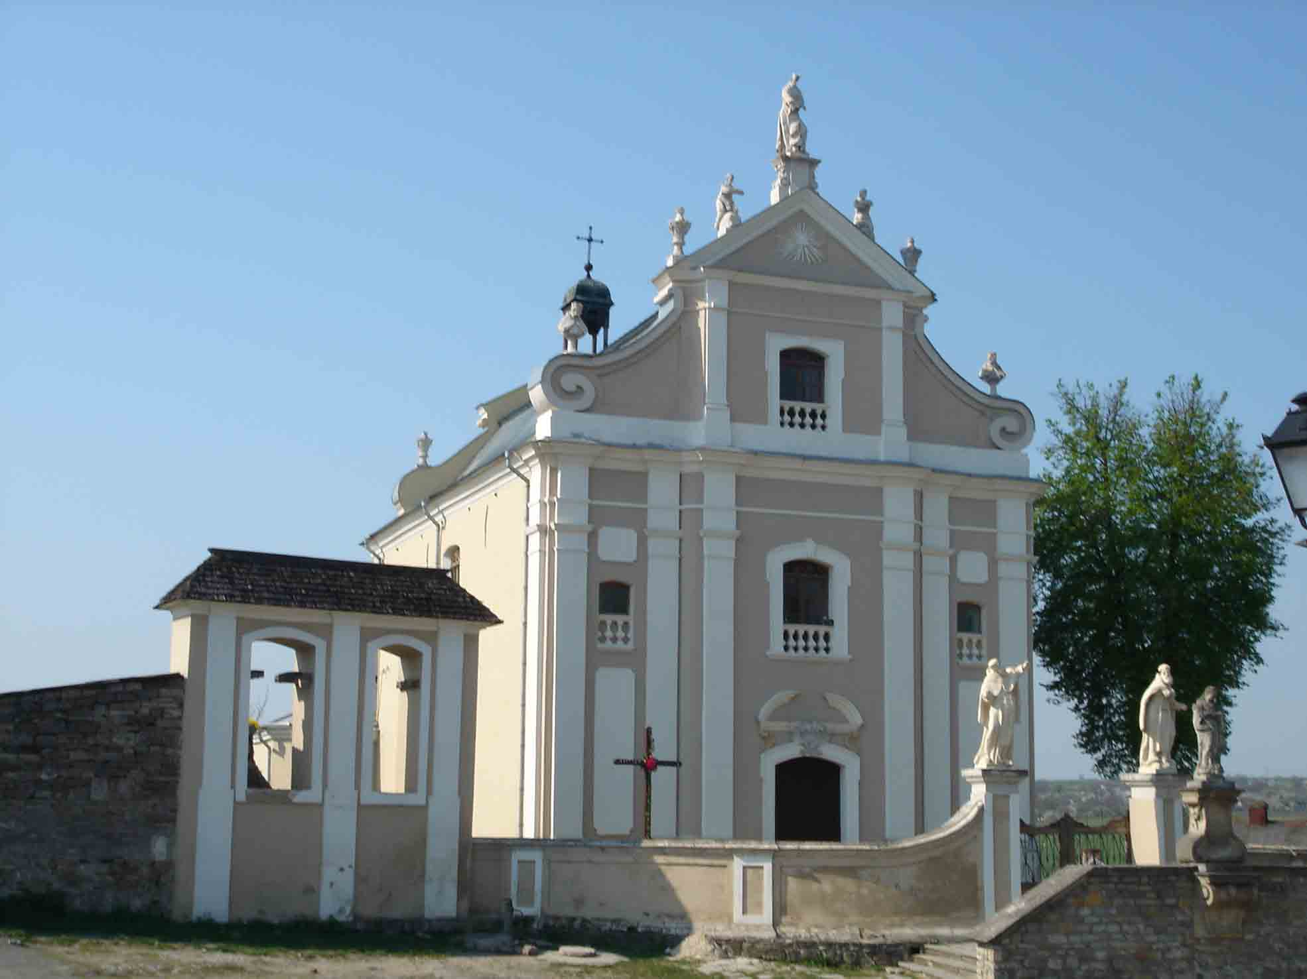
Католицькі храми
Тринітарський костел

Slide 11
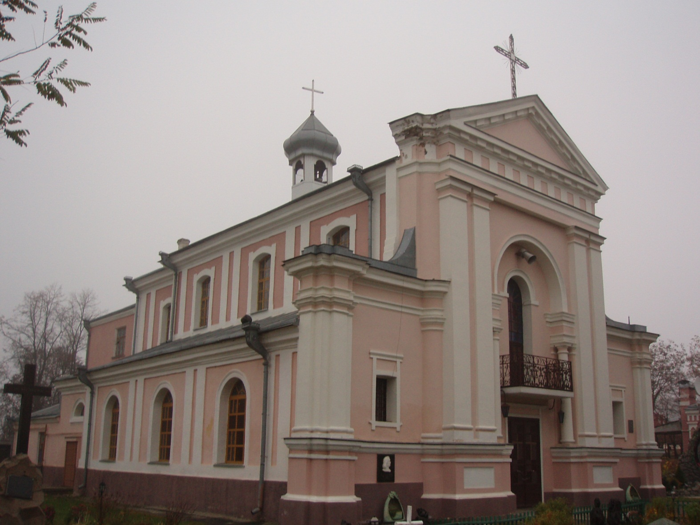
Католицькі храми
Костел Святої Варвари

Slide 12
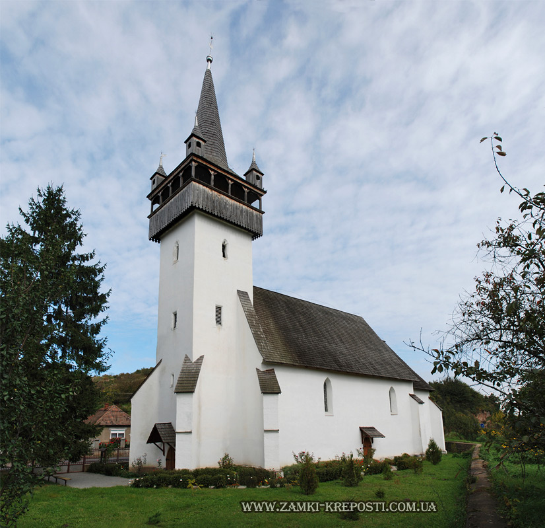
Протестантські церкви
Парафіяльний костьол Серця Ісуса

Slide 13
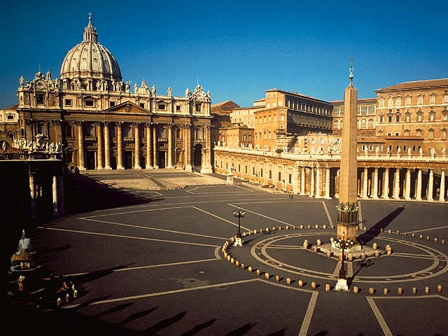
Ватикан
Ватикан – центр сучасного християнства

Slide 14
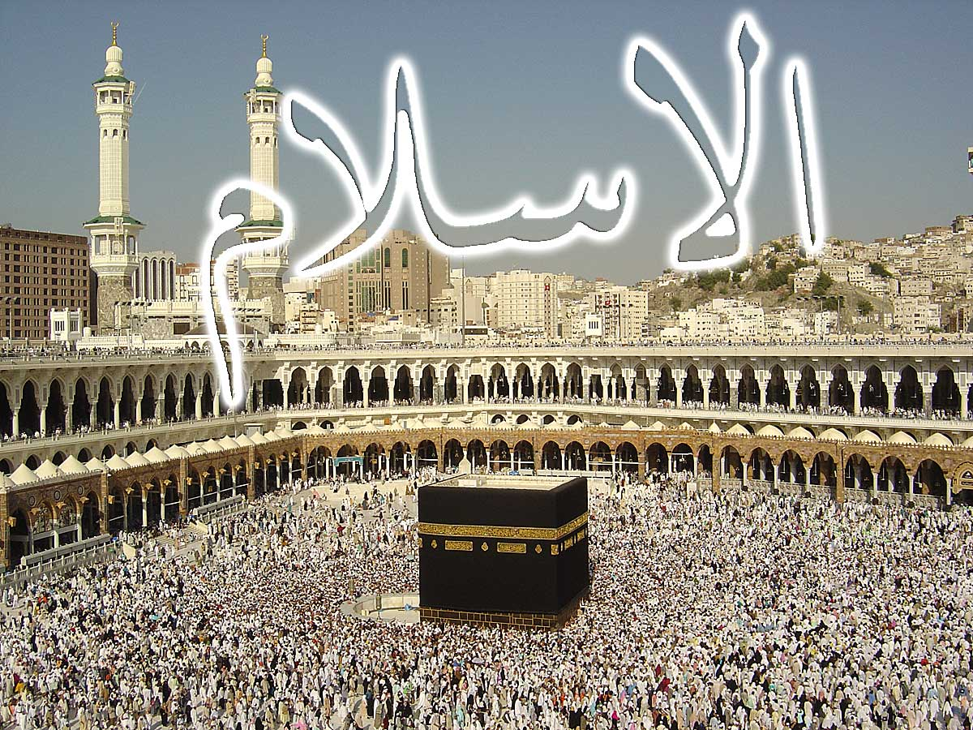
Іслам
Іслам є другою за чисельністю віруючих світовою релігією. Вона наймолодша за часом виникнення, що була заснована в VII ст. в Аравії Мухаммедом. Швидко поширилася в країнах Близького і Середнього Сходу, а потім – і в інших регіонах світу.

Slide 15
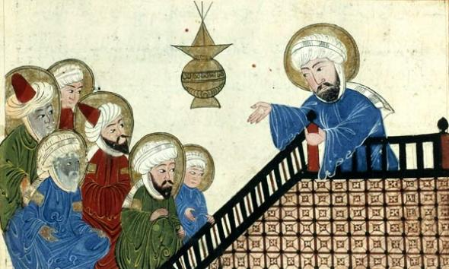
Мухаммед
Муха́ммед— святий і пророк, що започаткував релігію Іслам. Вчені вважають Мухаммеда історичною особистістю, засновником перших громад мусульман, з його слів записано Коран.

Slide 16
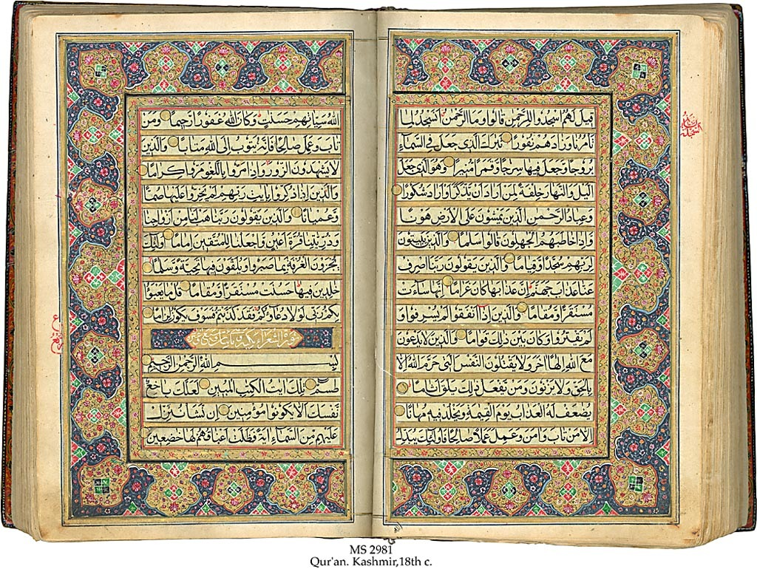
Коран
Кора́н — священне письмо мусульман та релігії ісламу. Мусульмани вірять, що Коран — книга не створена, а така, що існує вічно. Вона є словом Аллаха і вміщує його остаточну і повну волю. Коран поділяється на частини — сури.

Slide 17
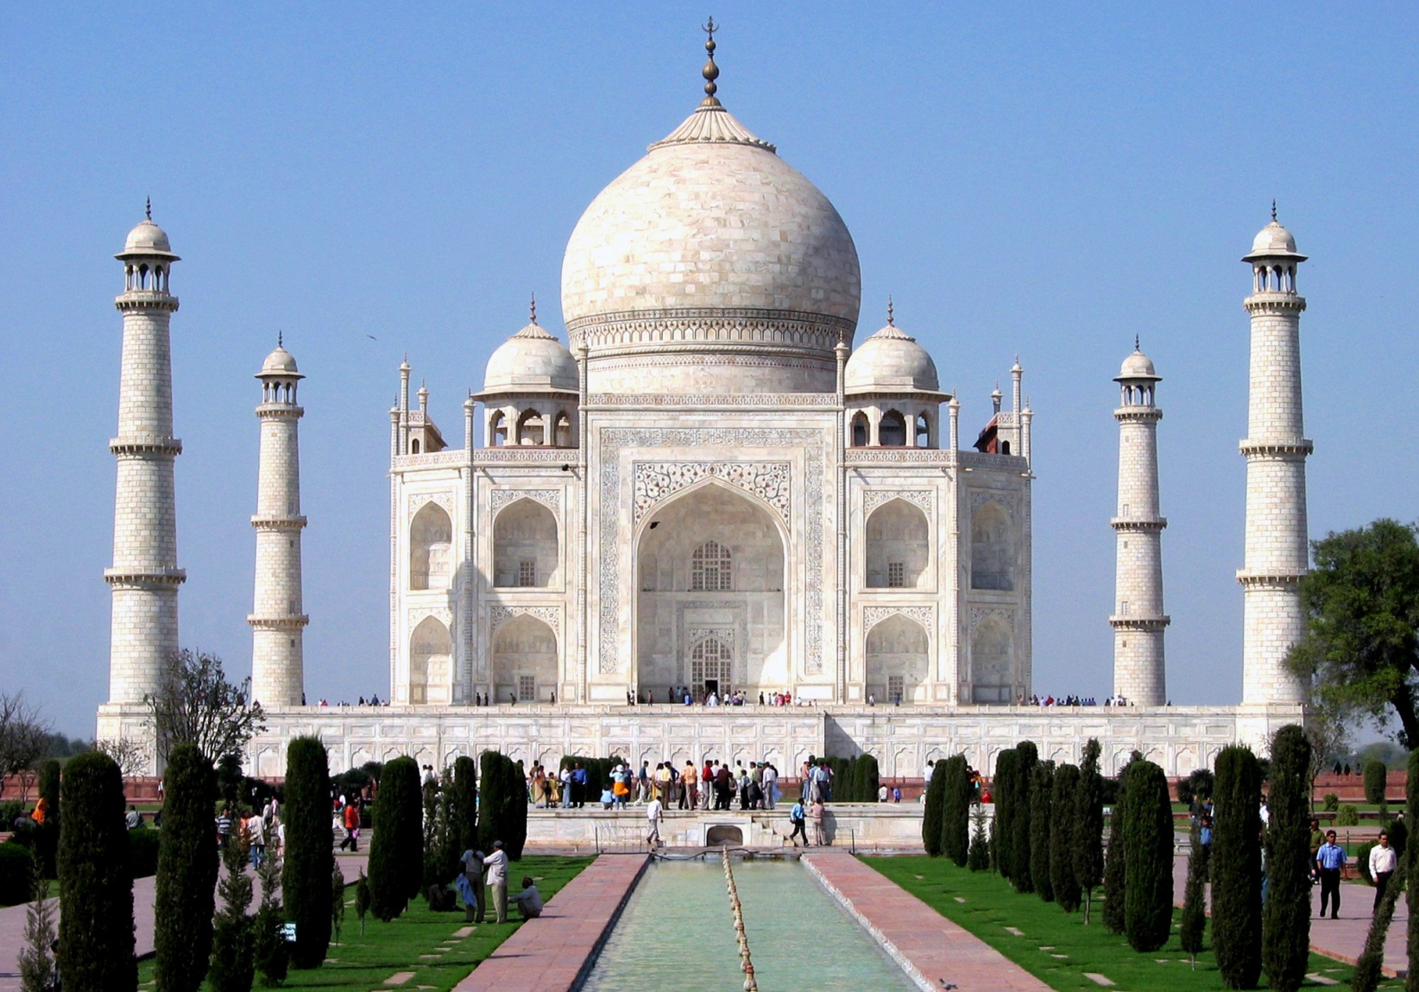
Тадж-Махал – перлина ісламської культури

Slide 18
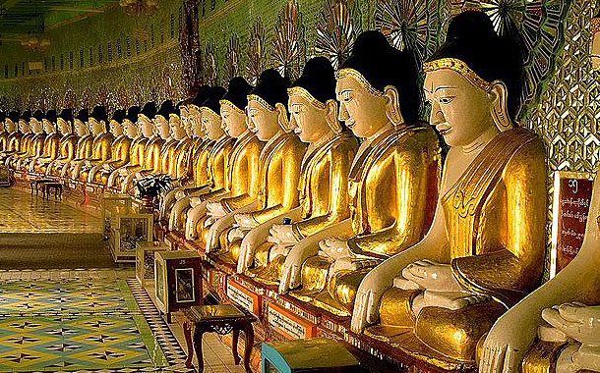
Буддизм
Буддизм дещо поступається за чисельністю іншим світовим релігіями, проте є однією з давніх релігій світу. Він зародився у Давній Індії в VI–V ст. до н.е. Його засновником вважається Сидхара Гаутама, який із часом одержав ім’я Будда.

Slide 19
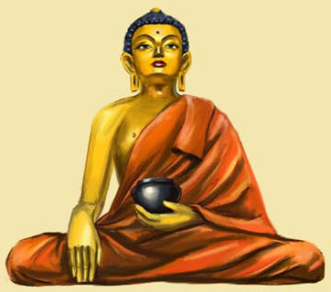
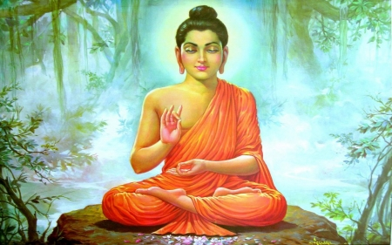
Будда
Будда — в буддизмі істота, що досягла пробудження і вийшла з кола страждань сансара. Дослівно з санскриту «пробуджений». Згідно з вченням махаяни існує нескінченна кількість будд, одним з яких був історичний будда Гаутама.

Slide 20
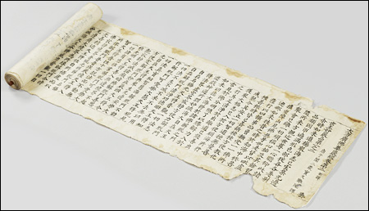
Трипітака — священна книга буддизму
Канонічна буддійська література Трипітака створювалась в Індії і на Цейлоні протягом ос­танніх двох—трьох століть до нашої ери і перших століть нашої ери. Очевидно, тексти спочатку писали на пальмо­вих листках і складали в корзини. Мовою буддійської літератури були палійська і санскрит.

Slide 21
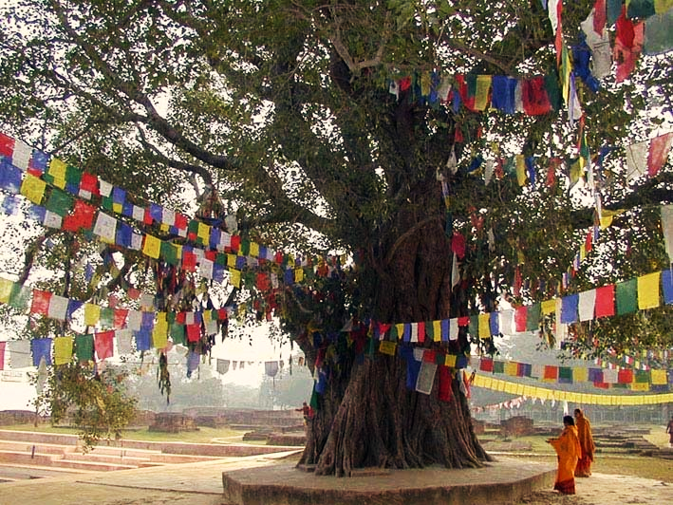
Священне дерево
Дерево під яким за легендою царівна Майя народила Сіддхартху. Лумбини

Slide 22
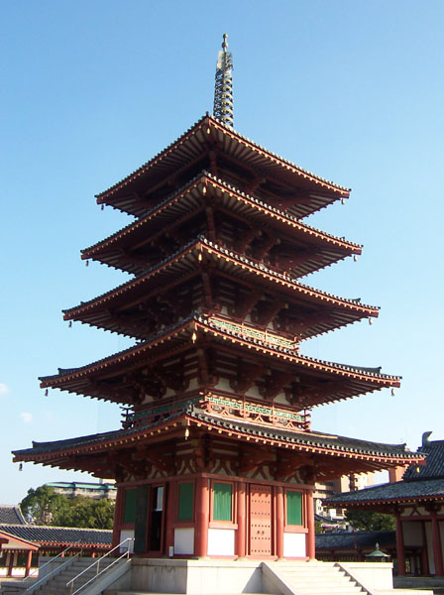
Пагода
Па́года— буддистська чи індуїстська споруда культового призначення. У різних країнах до пагод відносять різні типи споруд.

